Slide 1
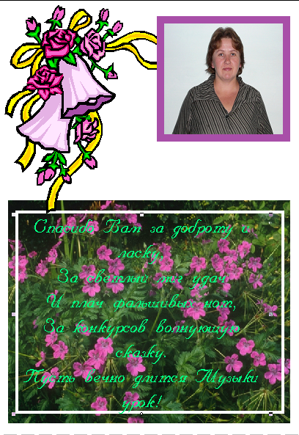
Поздравляю с праздником учителя музыки МОУ Отрадненской ООШ Кытмановского района Алтайского края
Неудахину Ирину Ильиничну!
Ученица 7 класса
Лапынина Светлана
С Днём Учителя!

